Slide 1
Conocimientos teóricos sobre la violencia en el contexto familiar y el maltrato en Europa
El proyecto “IRENE: aprendizaje familiar para abordar la violencia” (Nº: 2021-1-ES01-KA220-ADU-000033457) está cofinanciado por el programa Erasmus+ de la Unión Europea. El contenido de esta publicación es responsabilidad exclusiva de los autores y ni la Comisión Europea, ni el Servicio Español para la Internacionalización de la Educación (SEPIE) son responsables del uso que pueda hacerse de la información aquí difundida.

Slide 2
Tabla de Contenidos
01
TIPOS DE VIOLENCIA EN LAS FAMILIAS EUROPEAS
02
FACTORES CLAVE
03
HOJA DE RUTA
04
CONCLUSIONES
Diferentes formas de violencia en la familia
Diferentes formas de violencia en la familia
Elaborar un ecomapa de servicios

Slide 3
TIPOS DE VIOLENCIA EN LAS FAMILIAS EUROPEAS
01
Contenidos:
Qué es la violencia y la violencia en el contexto familiar.
Conceptos de violencia de género, violencia de hijos hacia los padres; violencia de padres a hijos, y el abuso de personas mayores
Las diferentes formas de violencia en la familia.

Slide 4
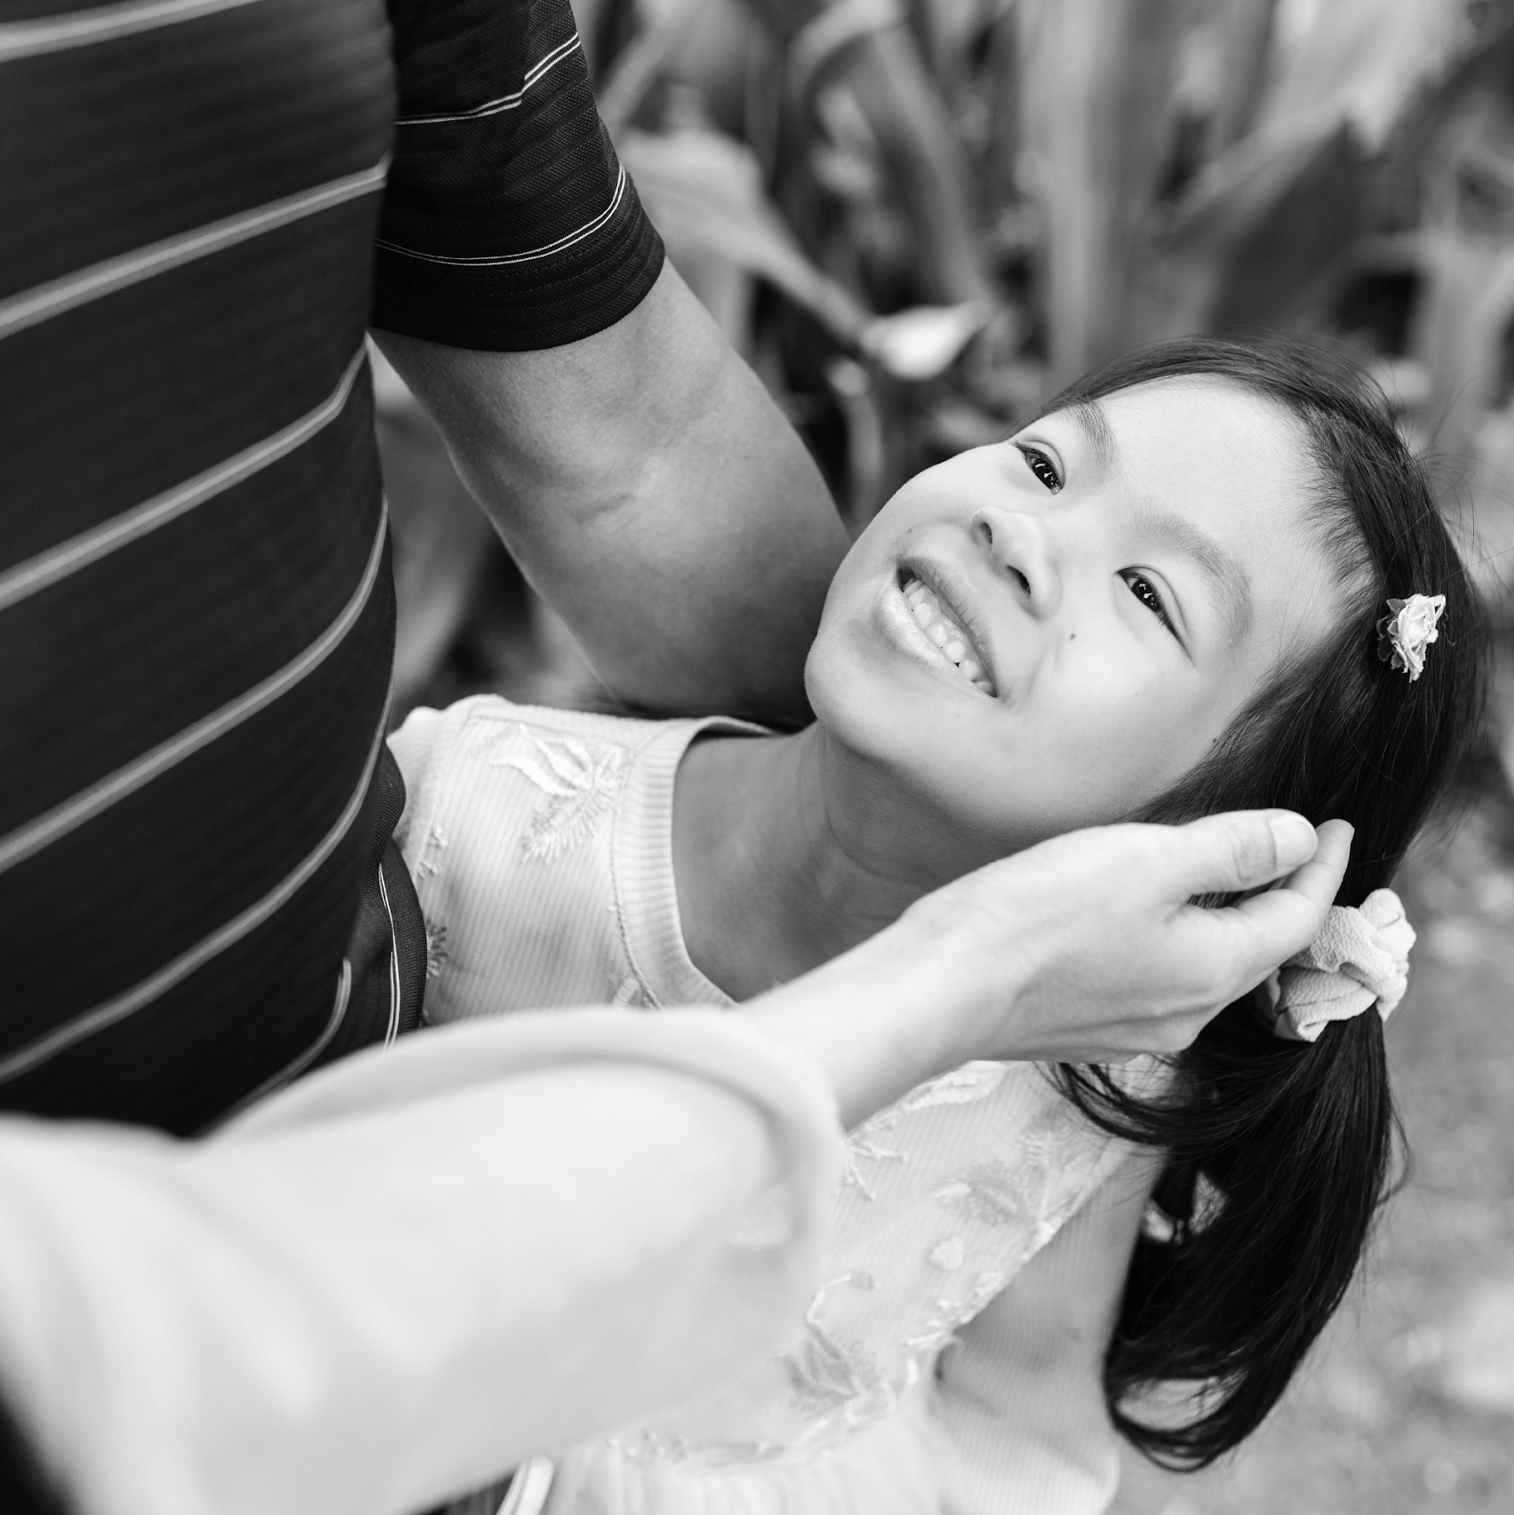
VIOLENCIA
Según la Organización Mundial de la Salud, la violencia implica el uso de la fuerza física no sólo contra otras personas, sino también contra uno mismo, y puede tener consecuencias como traumas, daños psicológicos o incluso la muerte.

Slide 5
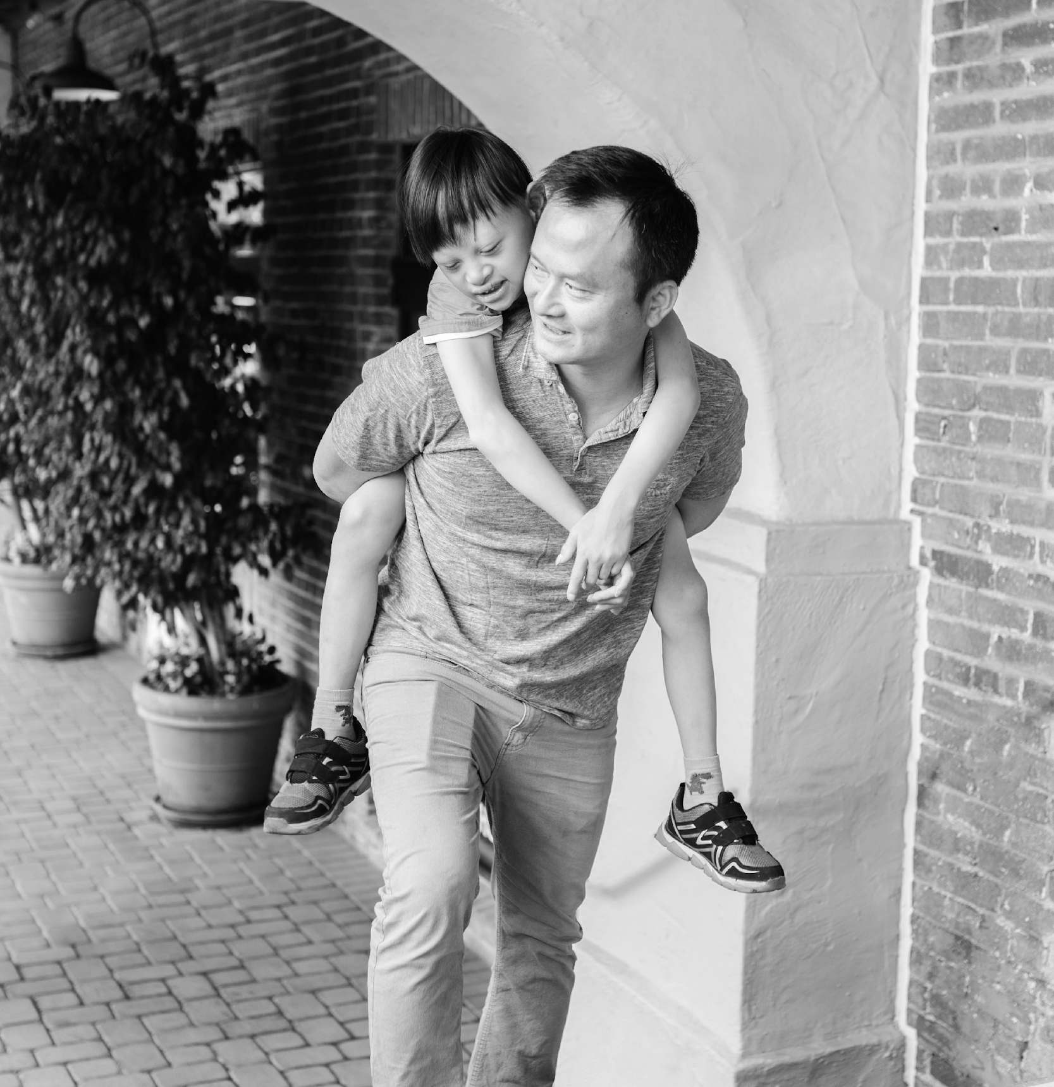
VIOLENCIA EN EL ÁMBITO FAMILIAR
“Violencia en el ámbito familiar” se refiere a todo acto de violencia física, sexual, psicológica o económica que ocurre dentro de la familia o unidad doméstica, o entre cónyuges o parejas anteriores o actuales, independientemente de si el agresor comparte o ha compartido la misma residencia con la víctima.
The Istanbul Convention

Slide 6
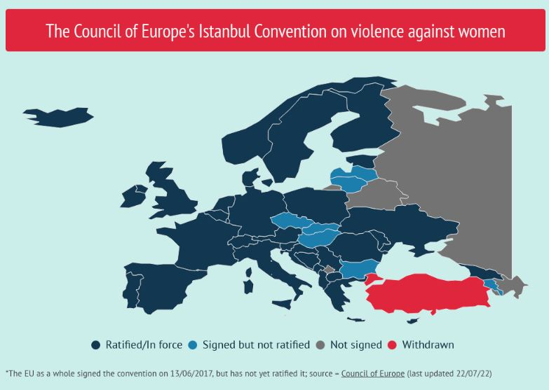
Los objetivos del Convenio de Estambul (2011) son:
Proteger a las mujeres contra toda forma de violencia, y prevenir, perseguir y eliminar la violencia contra las mujeres y la violencia en el ámbito familiar.
Contribuir a la eliminación de todas las formas de discriminación contra las mujeres y promover la igualdad sustantiva entre mujeres y hombres, incluyendo el empoderamiento de las mujeres.
Diseñar un marco integral, políticas y medidas para la protección y asistencia a todas las víctimas de violencia contra las mujeres y violencia en el ámbito familiar.
Promover la cooperación internacional con el objetivo de eliminar la violencia contra las mujeres y la violencia en el ámbito familiar.
Proporcionar apoyo y asistencia a las organizaciones y a los organismos encargados de hacer cumplir la ley para cooperar de manera efectiva y adoptar un enfoque integrado para eliminar la violencia contra las mujeres y la violencia en el ámbito familiar.
Convenio del Consejo de Europa sobre prevención y lucha contra la violencia contra las mujeres y la violencia doméstica. ESTAMBUL (2011)
CETS 210 - Council of Europe Convention on preventing and combating violence against women and domestic violence (coe.int)

Slide 7
¿QUÉ ES LA VIOLENCIA FAMILIAR?
La violencia familiar se produce cuando un miembro de la familia amenaza, daña, controla o abusa de otro miembro de la familia. La violencia familiar puede incluir la violencia ejercida por:
Un adulto de la familia: por ejemplo, la pareja o el cónyuge, un hijo adulto o un miembro de la familia extensa,
Un adulto que formaba parte de una familia, por ejemplo, una expareja o excónyuge.
Un adolescente o joven en la familia.
La violencia familiar a veces también se denomina violencia en el ámbito familiar, violencia en la pareja o maltrato doméstico.

Slide 8
INTRODUCCIÓN ¿QUÉ ES LA VIOLENCIA FAMILIAR?
La violencia familiar ocurre en el seno de la familia y se caracteriza por la intimidad y la cercanía presentes en la relación entre el agresor y la víctima, abarcando a todos los miembros que constituyen la familia o que anteriormente formaban parte de ella. Su concepto incluye todos los tipos de abusos, temporales o permanentes, que se producen en las relaciones dentro de la familia, y esto se establece en la Resolución del Consejo de Ministros, nº 88/2003.

Slide 9
VIOLENCIA FAMILIAR Y…
INFANCIA
PERSONAS MAYORES
DE HIJOS A PADRES
VIOLENCIA DE GÉNERO

Slide 10
VIOLENCIA CONYUGAL/DE PAREJA ÍNTIMA
Las parejas homosexuales también se ven afectadas por el problema de la violencia de pareja.
Las mujeres son
las víctimas más comunes.
El nivel de estrés, incrementado por los prejuicios sociales y la violencia psicológica, por el miedo a la exposición social de su orientación sexual y la consiguiente pérdida de relaciones importantes en su vida afectiva, hace a la víctima más vulnerable a las amenazas y la impulsa a permanecer en la relación y en el ciclo de violencia.
La ONU define la violencia contra las mujeres como "cualquer acto de violencia basado en el género que resulte o pueda resultar en daño físico, sexual o psicológico para la mujer, incluidas las amenazas de tales actos, la coercción o la privación arbitraria de la libertad, tanto si se producen en la vida pública como en la privada".
La violencia de pareja se refiere al comportamiento de una pareja íntima o ex pareja que causa daño físico, sexual o psicológico, incluidas la agresión física, la coerción sexual, el abuso psicológico y los comportamientos controladores.

Slide 11
VIOLENCIA DE GÉNERO
Violencia de género y violencia contra las mujeres son términos que a menudo se utilizan indistintamente, ya que se ha reconocido ampliamente que la mayor parte de la violencia de género es infligida a mujeres y niñas por parte de hombres.
El fenómeno está profundamente arraigado en la desigualdad de género y sigue siendo una de las violaciones de los derechos humanos más notables en todas las sociedades. La violencia de género es la violencia dirigida contra una persona por razón de su sexo. Tanto las mujeres como los hombres podrían sufrir violencia de género, pero la mayoría de las víctimas son mujeres y niñas.

Slide 12
VIOLENCIA FAMILIAR Y MALTRATO INFANTIL
Acción u omisión no accidental (de los padres o cuidadores principales) que impide o pone en peligro la seguridad del menor y la satisfacción de sus necesidades humanas y psicológicas/afectivas básicas (Alarcão, 2006; Gabatz et al., 2013).

Slide 13
VIOLENCIA FAMILIAR Y MALTRATO INFANTIL
El agresor suele ser uno de los padres.
El niño puede ser víctima de violencia familiar, directa o indirectamente.
Aumenta el riesgo en el futuro de presentar problemas emocionales y de comportamiento.

Slide 14
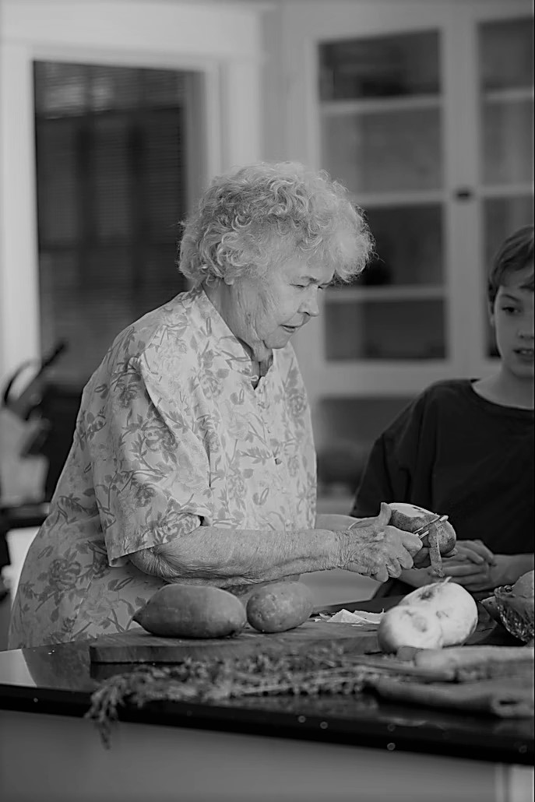
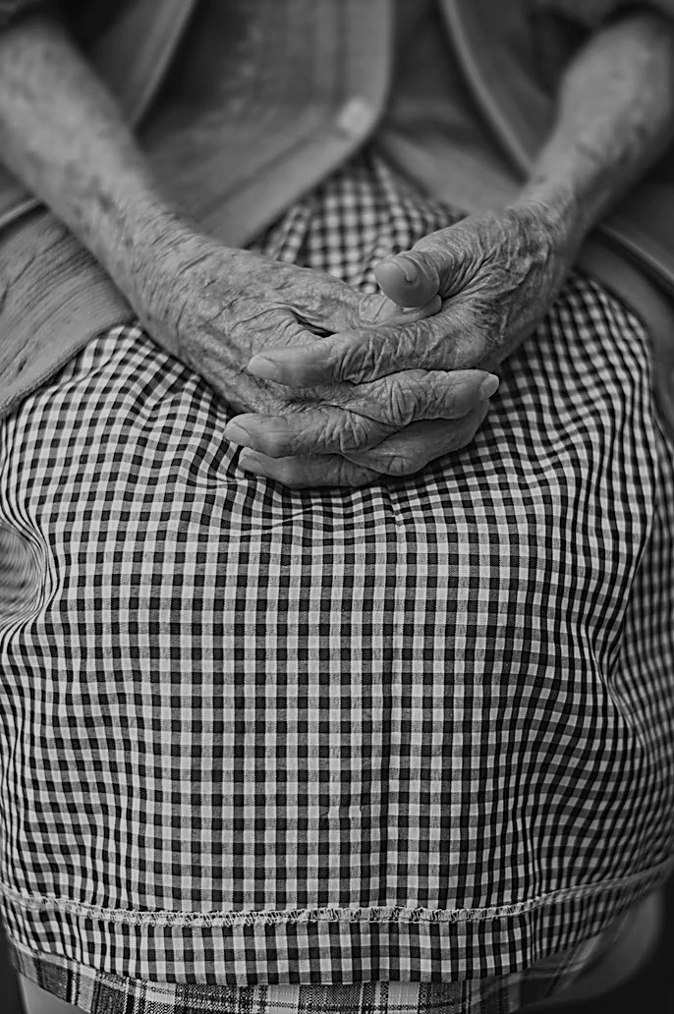
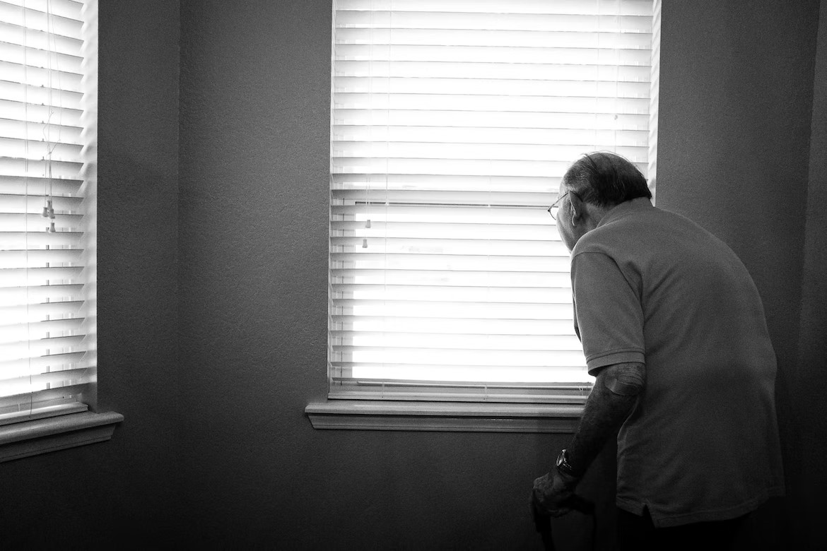
VIOLENCIA FAMILIAR Y ABUSO A PERSONAS MAYORES
Acto, contínuo o
aislado, dentro de una relación íntima
que causa daño o malestar a una persona
mayor, que abarca todos los actos y omisiones de cualquier miembro de la familia, que causan daño físico o psicológico a la persona mayor, tales como agresión física, falta de respeto, negligencia
en su cuidado, falta de atención
médica, abuso verbal, emocional y económico, entre otros.
El 90% de los casos de violencia y abandono contra las personas mayores suelen producirse en sus propios hogares.
(OMS, 2002; Alarcão, 2006; Dias, 2009).

Slide 15
VIOLENCIA DE HIJOS A PADRES (filioparental)
La violencia adolescente puede ser perpetrada por los hijos e hijas contra madres, padres, hermanos y cuidadores. Existen muchos motivos que se relacionan con que se produzca esta violencia. Entre ellos, que los niños presencien o experimenten violencia familiar u otras formas de violencia y repitan patrones de maltrato hacia otros, cómo sea el estilo de crianza en momentos de conflicto, situaciones traumáticas o estresantes, problemas de salud mental o de consumo de drogas y alcohol, entre otros factores. A veces no hay ninguna razón aparente de por qué sucede.
Cualquier comportamiento utilizado por un joven para controlar, dominar o coaccionar a sus padres. Suele ser amenazante e intimidante y puede poner en peligro la seguridad de la familia.

Slide 16
TIPOS DE VIOLENCIA
NEGLIGENCIA O ABANDONO
FÍSICA
06
01
PSICOLÓGICA/ EMOCIONAL
05
VERBAL
02
04
03
SEXUAL
ECONÓMICA / MATERIAL

Slide 17
ACTIVIDAD 1: ECOMAPA

Slide 18
FACTORES CLAVE
02
Contenidos:
Los factores de riesgo.
El impacto social y en la salud de la violencia familiar.

Slide 19
Los factores de riesgo: Infancia
Padres y familia
Vivir en una familia donde hay violencia en el ámbito familiar
Problemas de salud mental y consumo de drogas y/o alcohol
Falta de habilidades parentales
Características: joven, bajos ingresos, bajo nivel educativo, monoparental, muchos hijos
Socialmente desfavorecidos o aislados
Antecedentes de malos tratos por parte de los padres
Tanto los hombres como las mujeres maltratan a los niños.
Social
Alto nivel de violencia en la entorno social
Barrio desfavorecido
Los abusos también pueden producirse en hogares estables y acomodados sin problemas aparentes.

Slide 20
Factores de riesgo: Personas mayores
Deterioro cognitivo
Discapacidad física
Sufrimiento psicológico
Sufrimiento económico
Aislamiento social
Género (depende de la región)
Abuso de sustancias por parte del cuidador
Situación de convivencia
Factores socioculturales (por ejemplo, visión social negativa de las personas mayores, urbanización, erosión de los lazos familiares)
Edad superior a 80 años
Mala salud
Síntomas depresivos
Dificultades de movilidad
Sexo femenino

Slide 21
Factores de riesgo: Violencia de Género
Bajo nivel educativo
Antecedentes de exposición al maltrato infantil (como perpetrador o como víctima)
Ser testigo de violencia familiar (como perpetrador o como víctima)
Trastorno de personalidad antisocial (como perpetrador)
Uso perjudicial de alcohol (como perpetrador y como víctima)
Normas comunitarias que privilegian o atribuyen un estatus superior a los hombres y un estatus inferior a las mujeres
Bajo nivel de acceso de las mujeres al empleo remunerado
Bajo nivel de igualdad de género (leyes discriminatorias, etc.)

Slide 22
Factores de riesgo: Violencia de hijos a padres (filioparental)
Estilos de crianza o modelos de educación
Ausencia de estructuras jerárquicas
Cambio de roles
Trastornos clínicos y consumo de sustancias
Características y rasgos de personalidad
Bidireccionalidad de la violencia familiar

Slide 23
EL IMPACTO SOCIAL Y EN LA SALUD DE LA VIOLENCIA FAMILIAR
Bebés | Niños | Adolescentes | Adultos | Personas mayores
Lesiones Menor control de las emociones Problemas en el vínculo padre-hijo Retrasos en el crecimiento y el desarrollo | Ansiedad Problemas de comportamiento Fracaso escolar Problemas con las amistades | Intento de suicidio Obesidad Comportamiento antisocial (trastornos de conducta) Consumo de alcohol y drogas Otros comportamientos de riesgo | Trastorno de estrés postraumático Enfermedades y dolores Problemas en las relaciones Falta de empleo estable | Depresión y soledad Vida más corta Dependencia Problemas económicos
Adapted from: MacMillan, HL, Wathen, CN. (2014). Research Brief: Interventions to Prevent Child Maltreatment.
PreVAiL: Preventing Violence Across the Lifespan Research Network. London, ON. (PDF document)

Slide 24
ACTIVIDAD 2: CASO PRÁCTICO

Slide 25
03
HOJA DE RUTA
Contenidos:
Enfoques para prevenir y responder a la violencia familiar.
Estrategias de apoyo e intervención eficaz
Desarrollar un ejercicio de mapeo de servicios.

Slide 26
INTERVENCIÓN Y PREVENCIÓN DE LA VIOLENCIA FAMILIAR
Prevención de la Violencia de Pareja íntima
Estrategia | Aproximación
Enseñar a mantener relaciones seguras y sanas | Programas de aprendizaje socioemocional para jóvenes Programas de relaciones sanas para parejas
Involucrar a adultos y compañeros influyentes | Los hombres y los niños como aliados en la prevención Empoderamiento y educación de espectadores Programas familiares
Interrumpir las trayectorias de desarrollo hacia la violencia de pareja | Visitas domiciliarias en la primera infancia Enriquecimiento preescolar con participación familiar Programas de habilidades parentales y relaciones familiares Intervención para niños, jóvenes y familias en situación de riesgo
Crear entornos protectores | Mejorar el clima y la seguridad escolar Mejorar las políticas organizativas y el clima laboral
Reforzar las ayudas económicas para las familias | Reforzar la seguridad económica de los hogares Reforzar el apoyo laboral y a la familia
Apoyar a los supervivientes para aumentar la seguridad y reducir los daños | Servicios centrados en las víctimas Programas de vivienda Protección jurídica civil y de primeros auxilios Enfoques centrados en el superviviente
https://www.cdc.gov/violenceprevention/intimatepartnerviolence/prevention.html

Slide 27
INTERVENCIÓN Y PREVENCIÓN DE LA VIOLENCIA FAMILIAR
Prevención del maltrato infantil y negligencia
Estrategia | Aproximación
Reforzar las ayudas económicas a las familias | Reforzar la seguridad económica de los hogares Políticas laborales favorables a la familia
Cambiar las normas sociales para apoyar a los padres y la crianza positiva | Campañas de participación y educación pública Enfoques legislativos para reducir el castigo físico
Proporcionar atención y educación de calidad a una edad temprana | Enriquecimiento preescolar con la participación de las familias Mejora de la calidad de la atención infantil a través de licencias y la acreditación
Mejorar las habilidades parentales para promover un desarrollo infantil saludable | Visitas domiciliarias a la primera infancia Enfoques de habilidades parentales y relaciones familiares
Intervenir para reducir los daños y prevenir riesgos futuros | Mejora de la atención primaria Programas de formación conductual para padres Intervención para reducir los daños causado por la exposición al maltrato y la negligencia Intervención para prevenir los problemas de conducta y la posterior participación en actos violentos
https://cdn.who.int/media/docs/default-source/documents/social-determinants-of-health/who_2022_plv_strategy_2022-2026_finalfile.pdf?sfvrsn=c819ff54_3&download=true

Slide 28
INTERVENCIÓN Y PREVENCIÓN DE LA VIOLENCIA FAMILIAR
Prevención de la violencia infantil
Estrategia | Aproximación
Promover entornos familiares que favorezcan un desarrollo saludable | Visitas domiciliarias a la primera infancia Programas de habilidades parentales y relaciones familiares
Proporcionar una educación de calidad desde una edad temprana | Enriquecimiento preescolar con compromiso familiar
Reforzar las competencias de los jóvenes | Programas escolares universales
Poner a los jóvenes en contacto con adultos y actividades solidarias | Programas de tutoría Programas extraescolares
Crear entornos comunitarios protectores | Modificar el entorno físico y social Reducir la exposición a los riesgos comunitarios Difusión en la calle y cambio de las normas comunitarias
Intervenir para reducir los daños y prevenir riesgos futuros | Intervención para reducir los daños de la exposición a la violencia Intervención para prevenir problemas de conducta y una mayor implicación en la violencia Colaboración entre hospitales y comunidades
https://www.cdc.gov/violenceprevention/youthviolence/prevention.html

Slide 29
INTERVENCIÓN
PREVENCIÓN
INTERVENCIÓN TEMPRANA
RESPUESTA
O
Prevención primaria
O
Prevención secundaria
O
Prevención terciaria

Slide 30
¿Cómo puede ser este trabajo?
PREVENCIÓN
Implementar iniciativas escolares que promuevan la igualdad de género y las relaciones respetuosas.
Desarrollar campañas de sensibilización que dejen claro que el sexismo y la falta de respeto hacia las mujeres son inaceptables.
Apoyar a un club deportivo local para que desarrolle políticas y procedimientos que garanticen que las mujeres y los niños tienen el mismo acceso a los recursos e instalaciones adecuadas para apoyar su participación en el deporte.
Implementar iniciativas en el lugar de trabajo que aborden de manera integral los factores que contribuyen a la violencia familiar y de género. Esto puede incluir abordar las políticas desiguales en el lugar de trabajo, los procesos, el liderazgo y la cultura laboral.
O
Prevención primaria

Slide 31
¿Cómo puede ser este trabajo?
INTERVENCIÓN TEMPRANA
Desarrollar recursos para apoyar a las personas a comprender la violencia familiar y reconocer si la están sufriendo.
Proporcionar información y formación sobre violencia familiar, derechos legales y servicios de apoyo a las personas con mayor riesgo de sufrir violencia o a los profesionales que trabajan con ellas.
Trabajar con niños que han mostrado signos tempranos de violencia o han empezado a emplearla para evitar que sigan ejerciendo la violencia en la edad adulta
Impartir sesiones educativas en un club deportivo sobre la agresión sexual y las consecuencias legales después de que las mujeres hayan denunciado haber sufrido acoso sexual.
O
Prevención secundaria

Slide 32
¿Cómo puede ser este trabajo?
RESPUESTA
Hablar con las víctimas supervivientes sobre su experiencia de violencia y evaluar su nivel de riesgo.
Trabajar con la víctima superviviente si decide permanecer en su relación, para ayudarla a mantenerse a salvo.
Proporcionar apoyo en la gestión de casos, incluida la organización de alojamiento en situaciones de crisis, el apoyo a las víctimas supervivientes para conseguir una vivienda, la defensa de las víctimas supervivientes en el sistema judicial y la remisión y el apoyo.
Protección y respuesta policial (por ejemplo, respuesta a incidentes de violencia familiar).
O
Prevención
terciaria

Slide 33
INDAGAR SOBRE LAS NECESIDADES Y PREOCUPACIONES
¿Qué NO hacer?
Criticar al agresor. Enfócate en el comportamiento, no en la personalidad.
Culpar a la víctima. Esto es lo que suele hacer el agresor.
Subestimar el peligro potencial tanto para la víctima como para ti.
Prometer cualquier ayuda que no puedas brindar.
Dar apoyo condicional.
Hacer algo que pueda provocar presiones del abusador sobre la víctima.
Rendirse. Si la persona no está dispuesta a abrirse al principio, sé paciente.
Hacer cualquier cosa para dificultar la vida de la víctima.
Hablar sobre tus propias experiencias de violencia o explotación.
Hacer declaraciones basadas en algo que no sean hechos.
Justificar los actos de violencia.
¿Qué hacer?
Tener paciencia y mantener la calma.
Hacer saber que estás escuchando; por
ejemplo, asiente con la cabeza o di "hmm...".
Reconocer cómo se siente.
Permitir que cuenten su historia a su propio ritmo.
Brindar la oportunidad de decir lo que desean. Preguntar: "¿Cómo podemos ayudarte?".
Animar a seguir hablando si lo desea. Preguntar: "¿Te gustaría contarme más?".
Permitir momentos de silencio. Dar tiempo para pensar.
Mantener el enfoque en su experiencia y en ofrecerles apoyo.
Reconocer lo que desean y respetar sus deseos.

Slide 34
MAPEO DE SERVICIOS
Representación visual de los servicios.
Mapear un servicio.
PASOS:
Piensa qué función quieres que tenga el mapa.
Hazte una idea de cómo te gustaría que fuera el mapa.
Reúne los recursos necesarios para crear un primer borrador del mapa.

Slide 35
CUESTIONES CLAVE QUE DEBEN ABORDARSE EN UN EJERCICIO DE MAPEO DE SERVICIOS:
¿Dónde se encuentran actualmente los servicios?
¿Para quién están disponibles los servicios (por ejemplo, edad/sexo, formas específicas de violencia contra las mujeres, ancianos o niños)?
¿Quién los utiliza?
¿Cuándo están disponibles los servicios (horarios de apertura)?
¿Qué ofrecen los servicios ? (Lo ideal sería incluir normas y control de calidad)
¿Qué protocolos existen?
¿Quién presta estos servicios?
¿A qué servicios remiten y de qué servicios reciben remisiones?
¿Cuáles son los resultados para los usuarios de los servicios?
¿Cuánto cuesta prestar los servicios y qué nivel de inversión reciben?
Adapted from Response to Sexual Violence Needs Assessment Toolkit (Department of Health, England, 2011), London: Department of Health.

Slide 36
ACTIVIDAD 3: REALIZAR UN EJERCICIO DE MAPEO DE SERVICIOS
Mapeo de los servicios de apoyo en el ámbito de la violencia familiar.
Educadores, docentes y monitores.
Departamentos gubernamentales.
Servicios especializados en violencia familiar.
Organizaciones que trabajan específicamente sobre la violencia.
Servicios sanitarios y de asesoramiento.
Grupos comunitarios.
Identificar a nivel local a los profesionales y servicios que trabajan en el ámbito de la violencia familiar.
Es importante saber qué formas de violencia cubren los servicios y si se concentran geográficamente en zonas específicas.

Slide 37
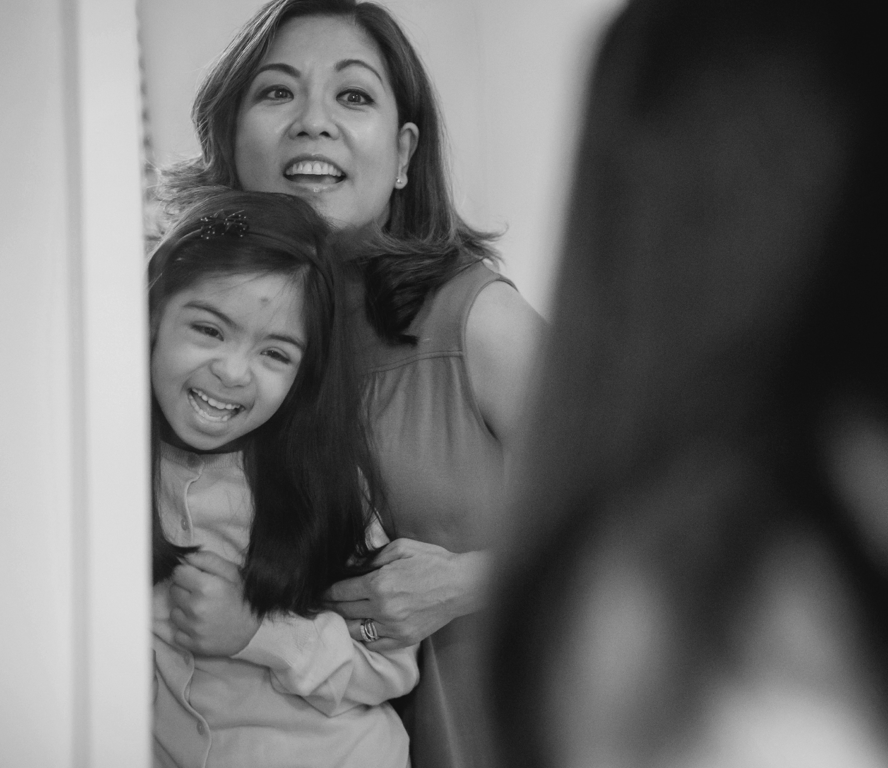
CONCLUSIONES
La violencia es un problema de salud pública urgente. Desde las edades más tempranas hasta las más avanzadas, afecta a las personas en todas las etapas de la vida y puede dar lugar a problemas físicos, emocionales y económicos a lo largo de toda la vida..
Prevenir y responder a la violencia familiar puede ayudar a reducir sus efectos negativos a largo plazo sobre la salud y el bienestar social y económico. Es fundamental apoyar y promover la prevención como primera aproximación para reducir la violencia.

Slide 38
El proyecto “IRENE: aprendizaje familiar para abordar la violencia” (Nº: 2021-1-ES01-KA220-ADU-000033457) está cofinanciado por el programa Erasmus+ de la Unión Europea. El contenido de esta publicación es responsabilidad exclusiva de los autores y ni la Comisión Europea, ni el Servicio Español para la Internacionalización de la Educación (SEPIE) son responsables del uso que pueda hacerse de la información aquí difundida.

